Slide 1
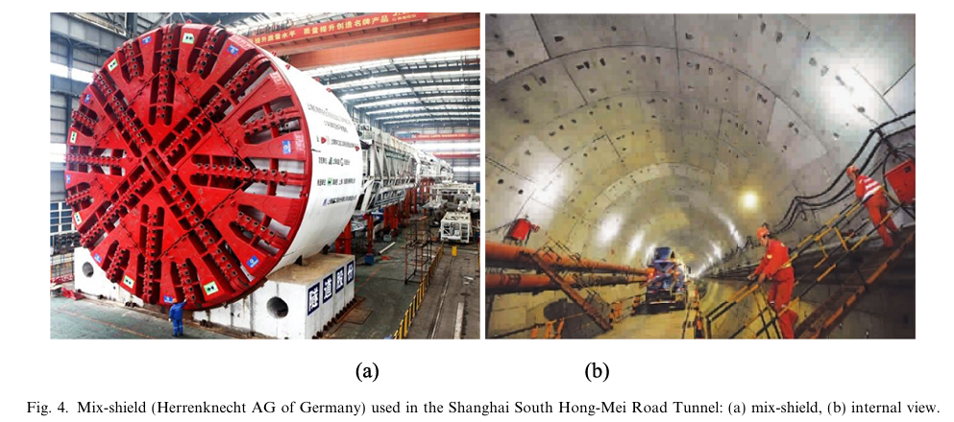
https://doi.org/10.1016/j.sandf.2024.101379
Hajime Matsumoto
Application of tree-based methods in predicting the surface settlement arising
from the tunnel excavation with large mix-shield
大型混合シールドを用いたトンネル掘削に伴う地表面沈下予測におけるツリーベースの手法の適用
Chongwei Huangª, Haohe Duª, Lin Li^{b}, Jing Ni^{c}, Yu Sunª,
a)上海理工大学，b)上海臨雲土木工程諮詢有限公司，c)上海理工大学環境建築学院
概要
混合シールド技術は不均一な地質や水圧を安全にコントロールできる
トンネル建設などの地下プロジェクトでは地表沈下が問題である
大型混合シールドが使用された機械学習を通じてトンネルの地表沈下を予測した
トンネル掘削による地表沈下の影響因子について調べる
手法・結果
分類回帰木（CART）、ランダムフォレスト（RF）、勾配ブースティング決定木（GBRT）を使い比較する
勾配ブースティング決定木（GBRT）を用いた場合が最も高い予測精度を示した
地表面沈下量に最も影響を与えるのがトンネルの深度であった．また，地質条件はあまり影響を与えなかった
コメント
機械学習でも様々な手法があることを知った

